Slide 1
“Первичный анализ данных”
Группа № 3
Состав:
М. Боков, М. Бружмелев,
Г. Шагалиева, Д. Диденко,
В. Рыжков

Slide 2
Краткое описание датасета
Название: 1000 Netflix Shows
Описание признаков:
title Название шоу.
rating Буквенный рейтинг шоу согласно MPA и TV PG.
ratingDescription Числовой рейтинг шоу.
ratingLevel Буквенное описание ratingDescription. Не нужно.
release year Год выпуска шоу.
user rating score Оценка пользователей.

Slide 3
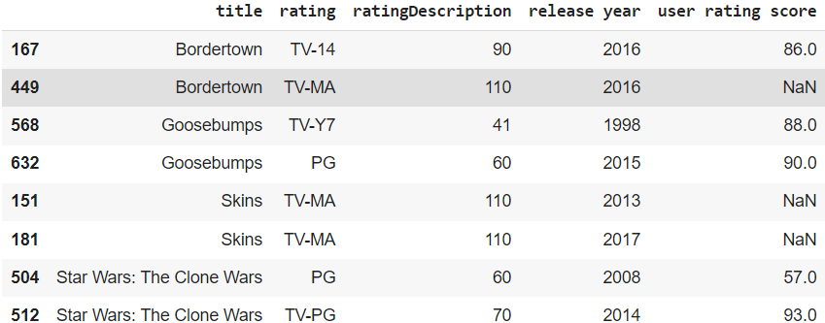
Чистка данных в датасете - дубликаты
Удаление дубликатов - в список некоторые фильмы были внесены несколько раз либо это произошло из-за совмещения двух датасетов в один без проверки дублей.
Одно и то же шоу, но разные сезоны с разным рейтингом - Skins, Star Wars:The Clone Wars. В этом случае можно либо объединить, взяв среднее по рейтингу и более поздний год выпуска, либо оставить как есть.
Неверно введенные данные об одном и том же шоу -возрастной рейтинг и оценки другие, но шоу то же - Bordertown. Оставим то, которое имеет более полные данные.
Разные шоу с тем же названием но разные годы выпуска - Goosebumps. Эти шоу мы оставляем.

Slide 4
Чистка данных в датасете – возрастной рейтинг
MPA - оценка фильмов, куда входят G, PG, PG-13, R
TV Parental Guidelines - оценка тв шоу и сериалов, куда входят TV-Y, TV-Y7, TV-G, TV-Y7-FV, TV-PG, TV-14, TV-MA
Значения без рейтинга - UR и NR – данные на эти фильмы можно найти в интернете.
Совместив MPA и TVPG получаем 4 группы, пригодные для one-hot-encoding.

Slide 5
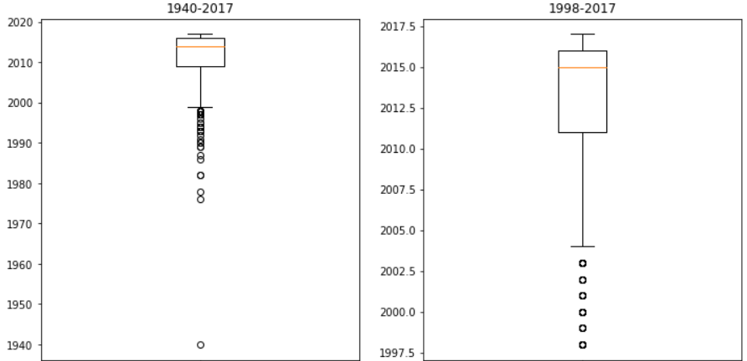
Чистка данных – порог release year
В датасете явно есть выбросы по годам, которые могут помешать нам построить регрессию. Сделаем нижний порог равный iqr*1.5. это отрежет менее 10% фильмов. Netflix появился в 1997 и все шоу с датой выпуска ранее - это шоу позже выкупленные компанией.

Slide 6
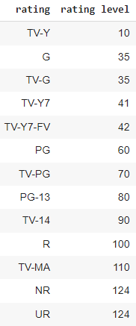
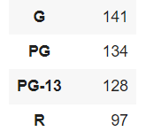
Сколько рейтинговых групп представлено в данных?
Буквенные кодировки рейтинга практически 1:1 соотносятся с числовыми кодировками. Когда совмещаем MPA и TVPG получаем только 4 группы.

Slide 7
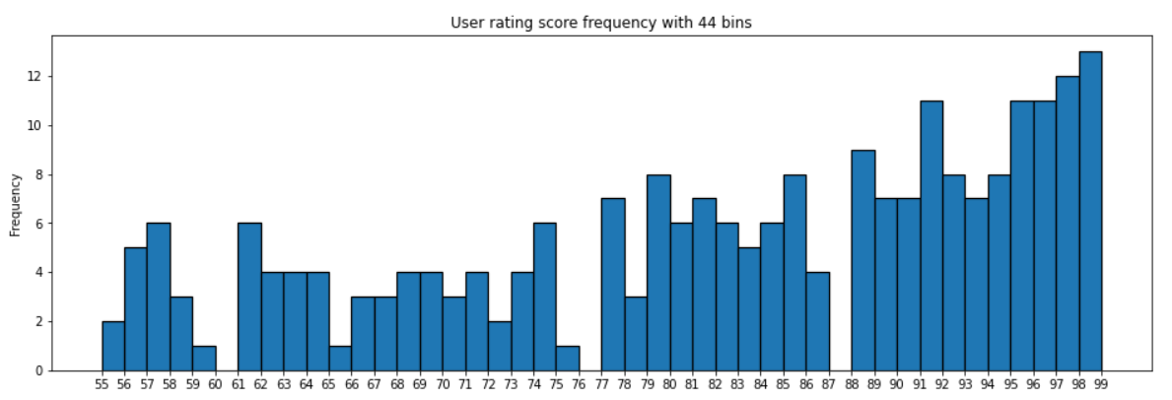
Какие оценки пользователи ставят чаще всего?
Пользователи в целом благоприятно относятся к шоу от Нетфликс: оценки от 90 до 100 составляют самую популярную группу, а наиболее часто встречаемые оценки: 97 и 98.

Slide 8
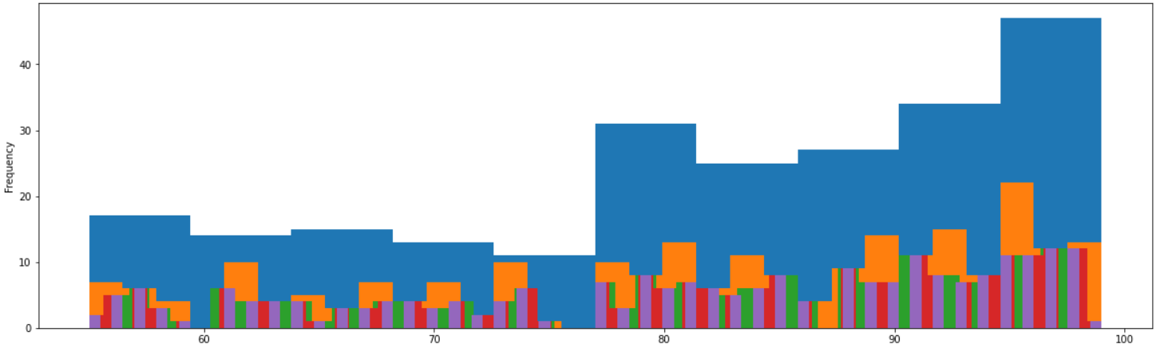
Анализ оценок пользователей
Отразим разбивку по корзинам с разным количеством корзин (от 10 до 100 с шагом в 20) на одной фигуре для сравнения и понимания где просадки (рейтинг 76-77 и 87-88). Чем больше корзин тем лучше это видно на фоне меньшего количества корзин.

Slide 9
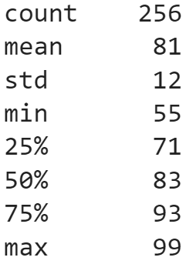
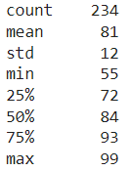
Какие оценки пользователи ставят в среднем?
Диапазон оценок от 55 до 99 со средним значением 81 хорошо коррелирует как с предыдущим наблюдением о доброжелательном отношении зрителей в целом, так и с медианой 84.
Среднее значение могло бы значительно отличаться от медианы в случае распределения, не являющегося нормальным.
Медиана и среднее отличаются, поскольку большое количество шоу было выпущено в 2016 году, что сильно сместило график, в связи с чем медиана выше чем среднее. Чем больше шоу в 2016 тем ближе медиана к 2016, но если бы у нас учитывалось, например шоу 1940го, то это бы сильно повлияло на среднее, и почти никак на медиану.

Slide 10
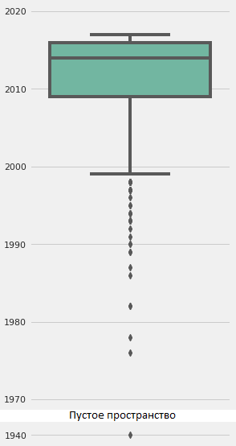
В какие годы были запущены шоу?
Наблюдается рост после 2010 и интенсивный рост после 2015 с пиком в 2017. Года, отсутствующие в таблице (1940-2017), – 43; года присутствующие – 35, с 1989 нет ни одного пропущенного года.
Нетфликс не существовал до 1997-го и запуска стриминга в 2007-м, но некоторые фильмы, снятые ранее этого времени, были выкуплены Нетфликсом. Поскольку считается, что старые фильмы не сильно интересуют публику, выкупались права только на редкие фильмы. Это и сформировало выброс.

Slide 11
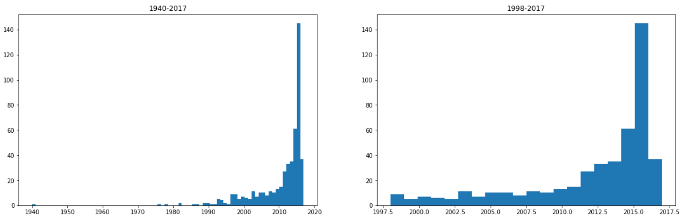

Slide 12
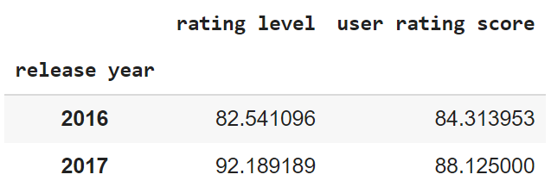
Можно ли сделать вывод, что 2017 год успешнее для Netflix?
Исходя из среднего значения оценки пользователей – да, можно. Возможно, это частично объясняется повышением средней «жесткости» фильмов.
Можно также успешность оценить по медиане и среднеквадратичному отклонению. В 2017 году и медиана, и среднее значение выше, среднеквадратичное отклонение и IQR меньше.

Slide 13
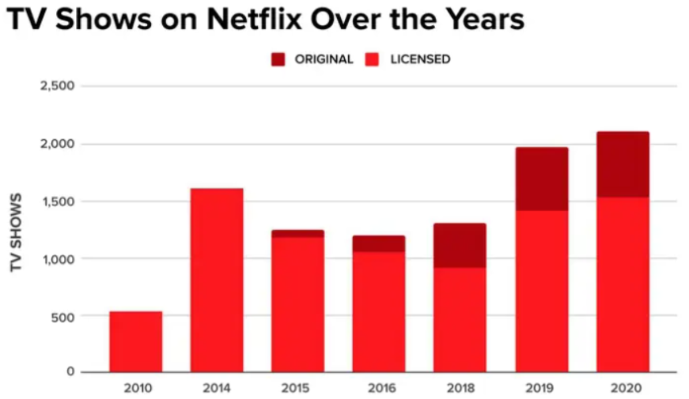
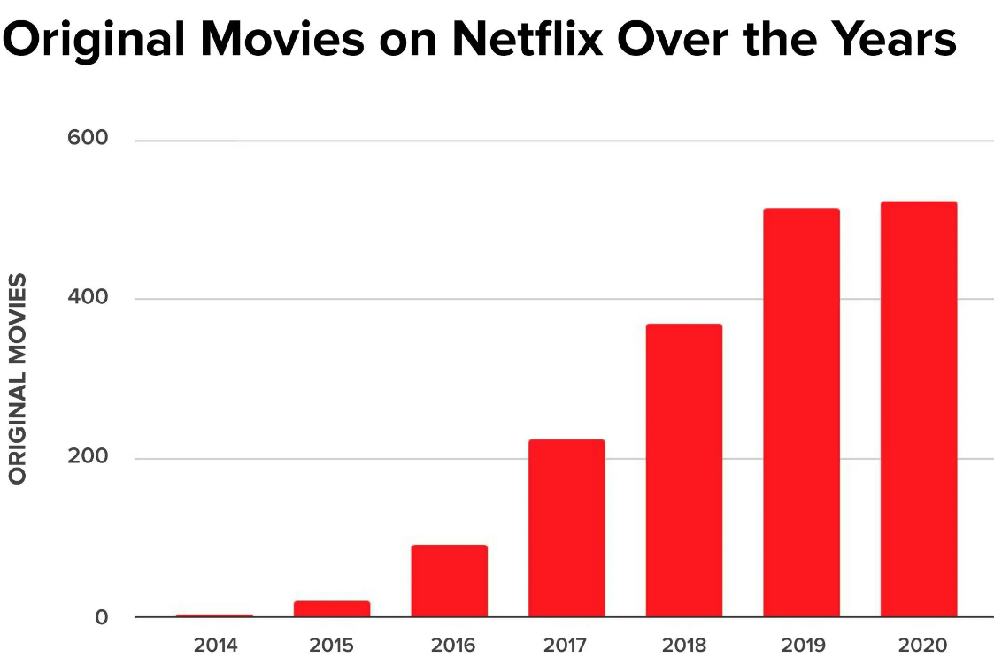
Показатель количества 2017 ниже 2016 поскольку на момент формирования датасета год еще не закончился, что можно увидеть по большому количеству шоу без рейтинга (21 из 37).
Количество шоу в 2017 (покупка лицензий + выпуск оригинальных шоу) в итоге было больше чем в 2016 (Данные reelgood.com)

Slide 14
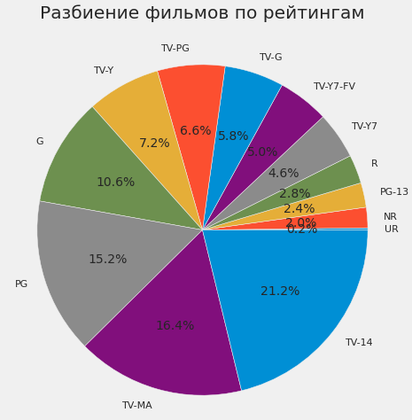
В каких рейтинговых группах запущены шоу на Netflix?
Наиболее многочисленные рейтинговые группы – TV-14 и TV-MA – одни из самых жестких из представленных (с «весом» 90 и 100, соответственно). Можно сделать вывод, что Нетфликс склоняется к телевизионной продукции, рассчитанной на взрослого зрителя.

Slide 15
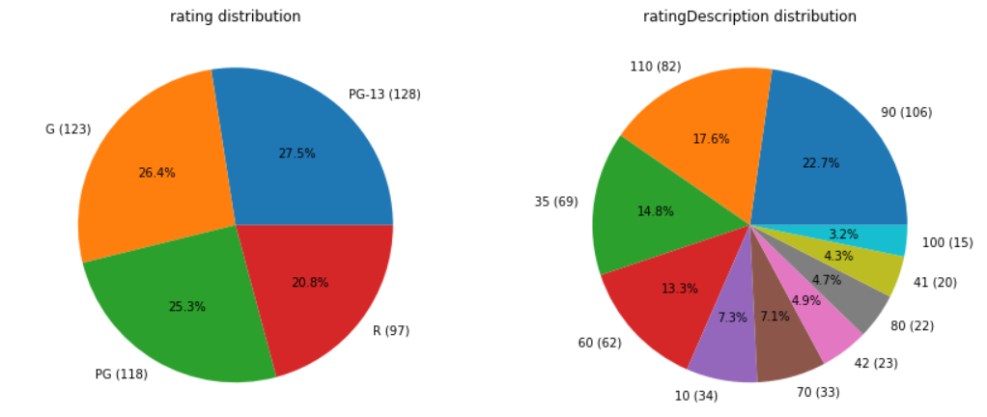
Но поскольку рейтинговых групп у нас осталось 4, можно сказать что столбец ratingDescription выполняет роль численного показателя возрастного рейтинга. Для визуализации рейтинга с группами пайчарт подходит лучше.

Slide 16

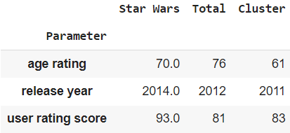
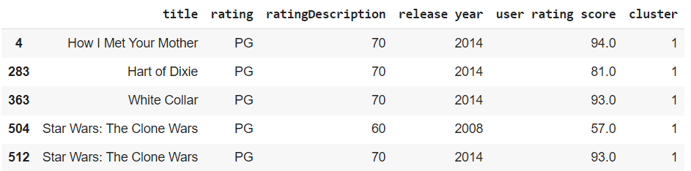



Описательный портрет Star Wars: The Clone Wars
Хотелось бы сравнить два сезона "Звездные войны: война клонов" 2008 и 2014 годов.
Первый сезон начал выходить в октябре 2008 году и закончился 20 марта 2009 года, а весь 6 сезон выпустили за один год и интересным может показаться, что второй сезон был выпущен полностью в один день.
Нетфликс выкупил права на мультсериал только в 2014 году, тем самым дав ему новую жизнь, т.к. Lucasfilm планировали закрыть сериал.
Стоит отметить огромную разницу в оценке пользователей, первый сезон получил в два раза меньшие результаты по сравнению с шестым сезоном. Причин этому много: возросло качество графики и съемки, увеличился бюджет и т.д.
Единственное шоу, которое абсолютно дублирует все параметры нашего шоу - это «Белый воротничок» - использующий клише “детективный сериал про мошенника на службе фбр”. Так же совпадает (на1 бал выше) комедийный сериал «Как я встретил вашу маму» и «Hard of Dixie» (год, возрастной рейтинг, кластер DBSCAN.
Так же у шестого сезона можно заметить немного возросший возрастной рейтинг, это может быть связано с тем, что увеличилось количество сцен с сражениями.

Slide 17
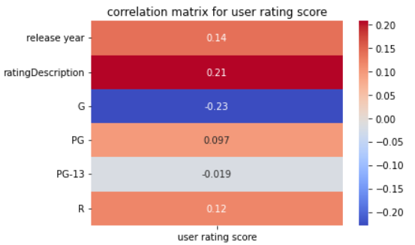
Дополнительный анализ данных – пустые значения
В датасете присутствует множество пустых значений в столбце user rating score. Можно выдвинуть несколько гипотез, каким образом их можно было бы заполнить. На графике мы можем наблюдать слабую корреляцию use rating score с остальными столбцами.

Slide 18
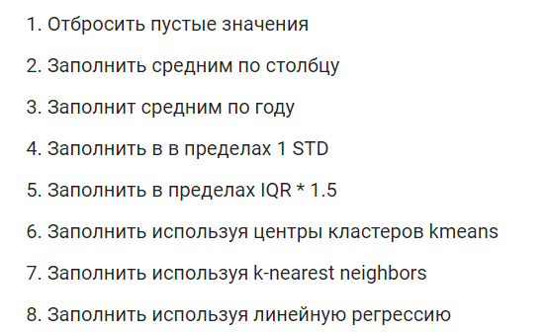
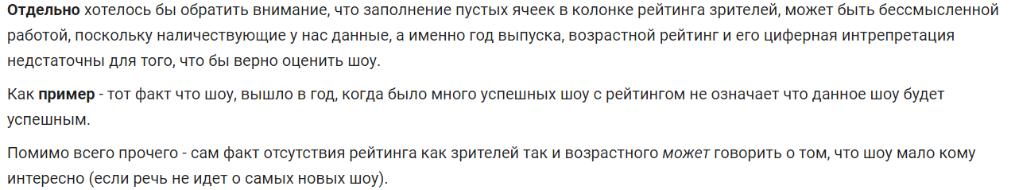
Заполнение пустых значений - гипотезы

Slide 19
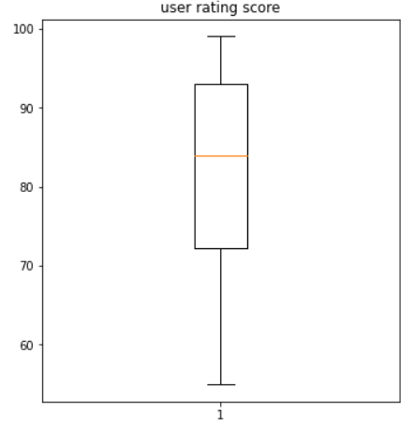
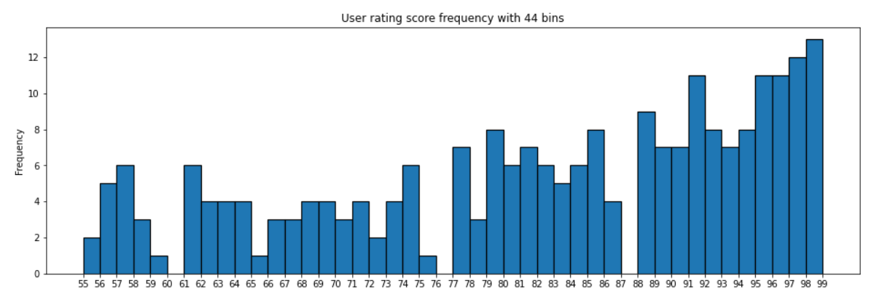
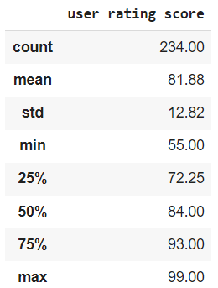
Гипотеза: Отбросить пустые значения
Как видим, пусть и количество данных значительно сократилось, на графиках это выглядит вполне неплохо.
Вывод: Вариант “отбросить пустые значения" имеет смысл.

Slide 20
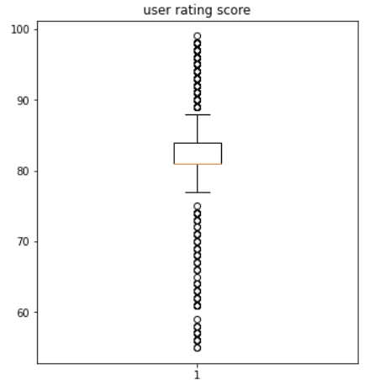
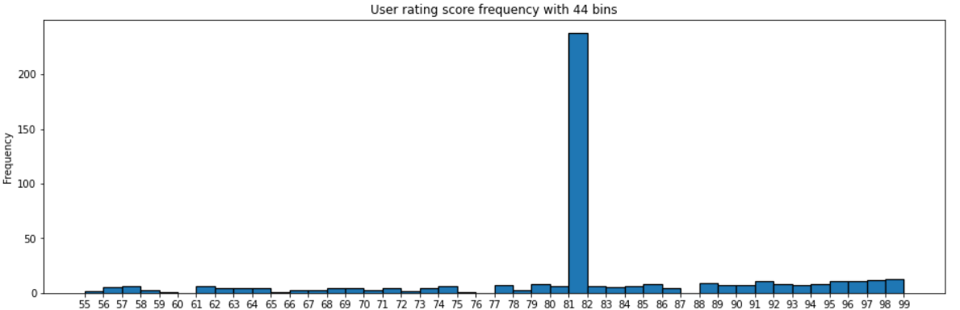
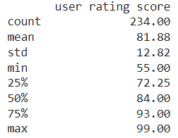
Гипотеза: Заполнить средним по столбцу
Как видно, в данном случае, большое количество пропущенных значений значительно меняет статистику и графики.
Вывод: Вариант с заменой пропущенных значений на среднее по столбцу - не лучшая идея

Slide 21
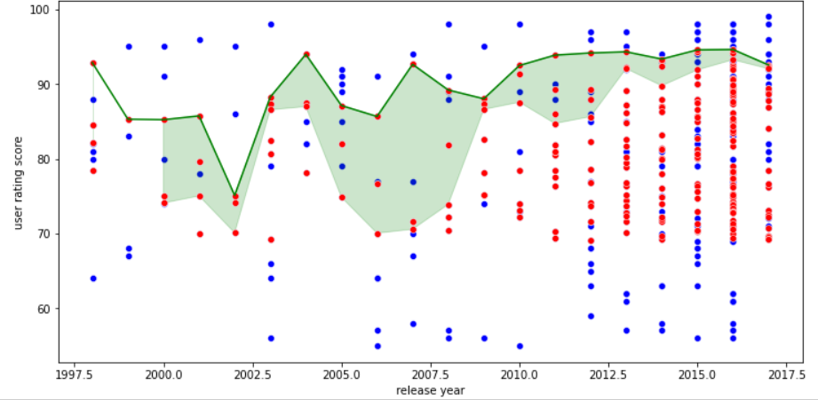
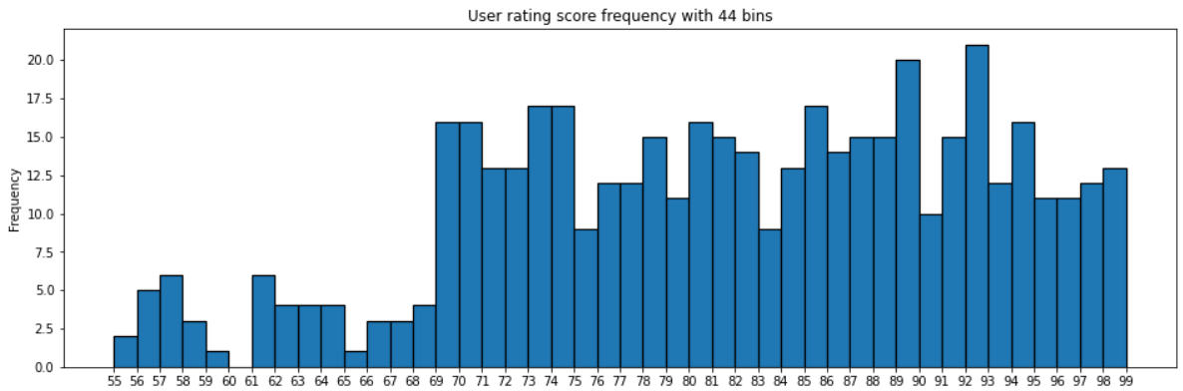
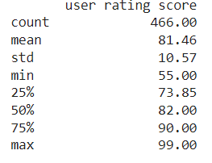

Гипотеза: Заполнить равномерно в пределах 1 STD
Как видим теперь значения распределены более равномерно, использовалась uniform распределение, в пределах одной стандартной девиации. Данные распределены ровно. Понизилось общее std.
Вывод: Этот метод слегка искажает данные, но имеет право на существование.

Slide 22
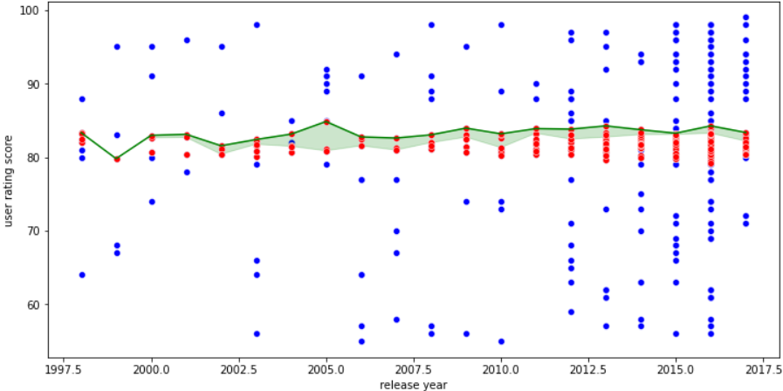
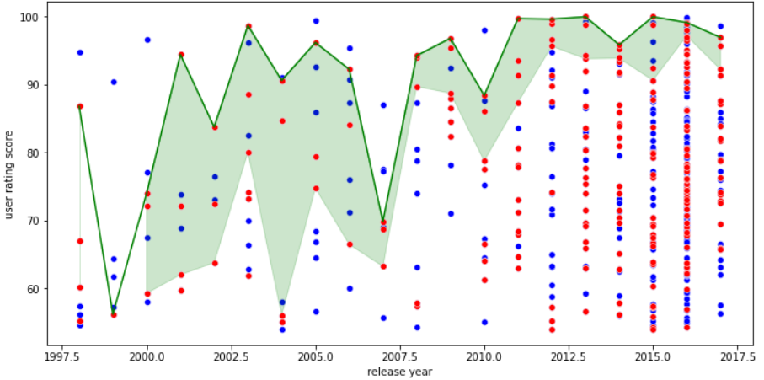
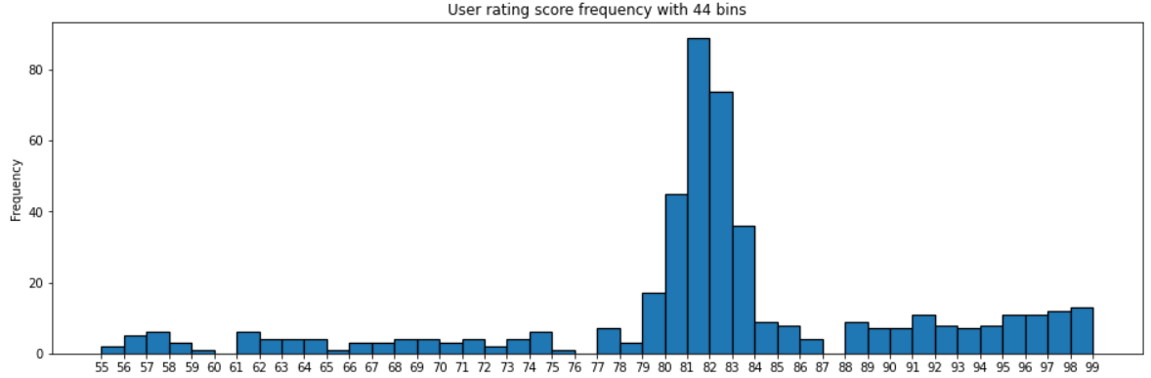
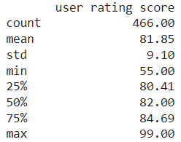

Гипотеза: Заполнить нормальным в пределах 1.5*IQR
Поскольку наши данные имеют левое искажение (left-skewed - большая часть сосредоточенна справа), и обрезаны в промежутке от 55 до 100, то интерквантильный интервал * 1.5 в нашем случае будет около 31, а среднее значение 81, и если мы заполняем пустые места с помощью случайного значения iqr*1.5, то иногда результат выйдет за пределы нашего минимума и максимума и вводим функцию генерации в рекурсию для генерации подходящего числа.
Для этого метода мы использовали генерацию числа в нормальном распределении. В данном случае - слишком много значения попадают на среднее и этот метод лишь слегка лучше замены средним по столбцу.
Вывод: Этот метод приносит слишком много искажения и им пользоваться не стоит.

Slide 23
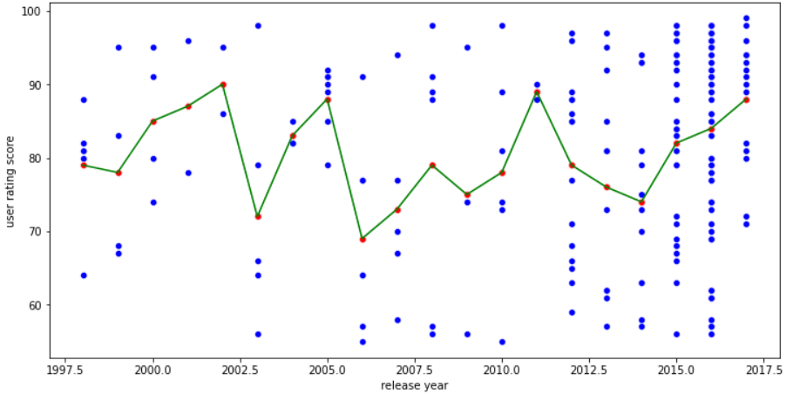
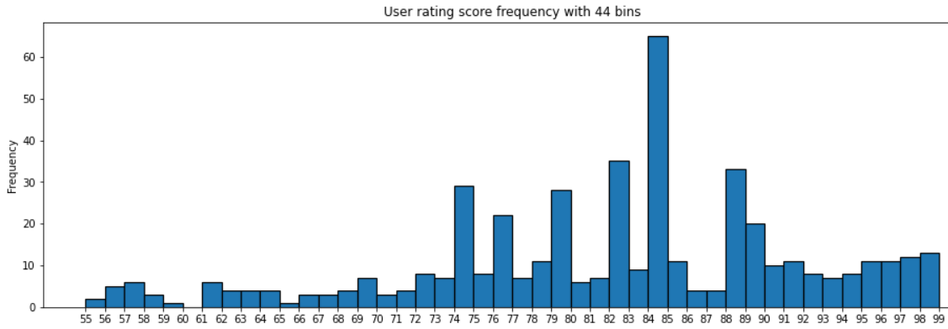
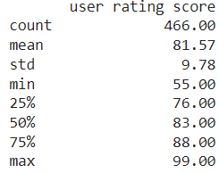
Гипотеза: Заполнение средним за год
Взяли среднее значение по группе за каждый год и подставили его в пустые места за год.
Имеется большое количество значений 84, поскольку часто именно в этом промежутке выходило среднее.
Еще раз стоит обратить внимание, что большое количество хороших фильмов в году не означает что отдельно взятый фильм будет тоже хорошим. Более того, поскольку мы заменяем средним по году, даже один плохой фильм может значительно понизить рейтинг, а если в году было мало фильмов, то его влияние еще выше. Создавать искусственно пороговые значения для подсчета нецелесообразно поскольку этот метод рассматривается исключительно в эмпирических целях.
Вывод: Довольно интересный метод, которым можно воспользоваться, с вышеописанными оговорками.

Slide 24
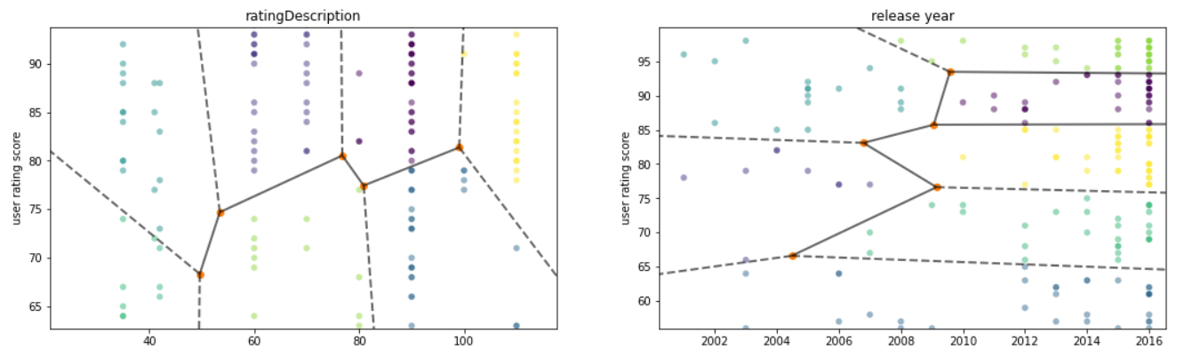
Гипотеза: Заполнить используя центра кластеров kmeans
Kmeans можно было бы использовать для того что бы назначить среднее по центру кластера, но не похоже, что этот метод даст нам ожидаемый результат, исходя из визуализации кластеров (7).
Вывод: Этот метод использовать не стоит в силу неопределенности демонстрируемых кластеров.

Slide 25
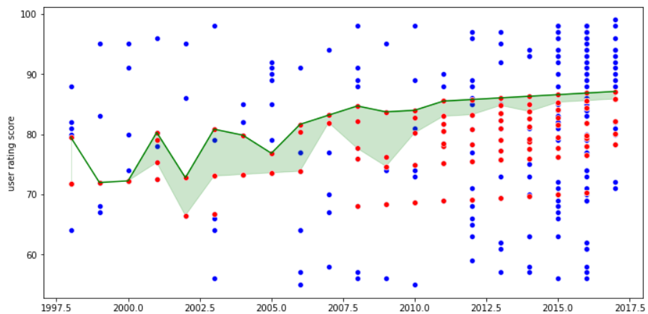
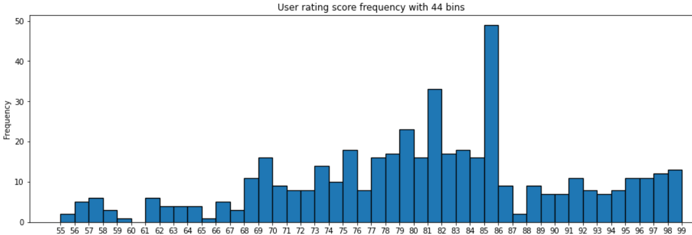

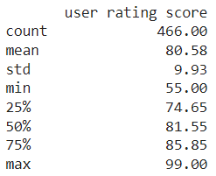

Гипотеза: Заполнить используя линейную регрессию
Как можем наблюдать, линейная регрессия распределила тоже вполне равномерно, нельзя утверждать что произошел оверфиттинг. На таком небольшом датасете пришлось уменьшить размер тестовых данных.
Вывод: Несмотря на то, что год и возрастной рейтинг не должны влиять на рейтинги шоу, линейная регрессия справилаcm, r2 -0.273 говорит о слабой зависимости.

Slide 26
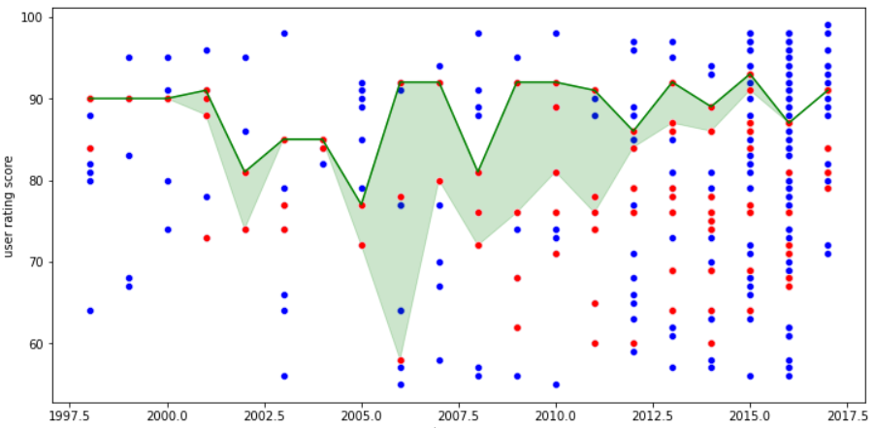
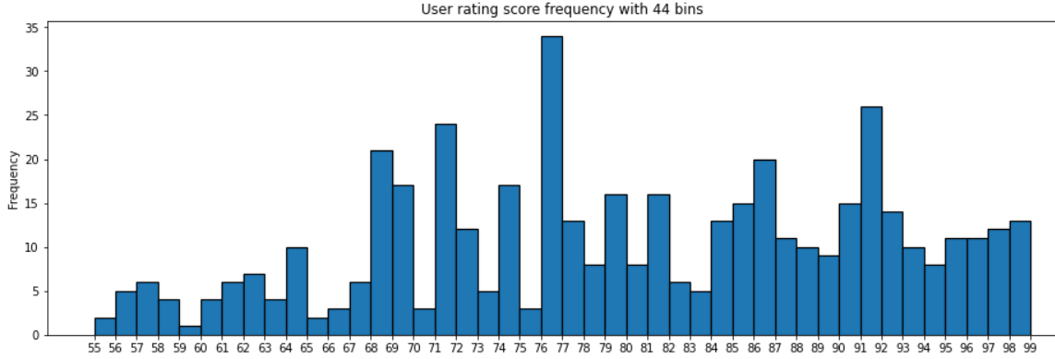

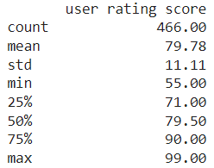

Гипотеза: Заполнить используя k-nearest neighbors
КНН не выдает выбросов на боксплоте, но на пару единиц занижает среднее значение, а СТД остается довольно высоким, любопытно, что только 3 соседей дает такое значение в то время как остальные 2-10 чуть более близкое к истинному среднее и более низкую СТД. R2 -0.632 говорит об очень слабой зависимости между данными.
Вывод: Этот метод имеет право на существование.

